Slide 1
German Shepherd simulation
Un progetto realizzato da
Nanni Loris
Giancola Jessica

Slide 2
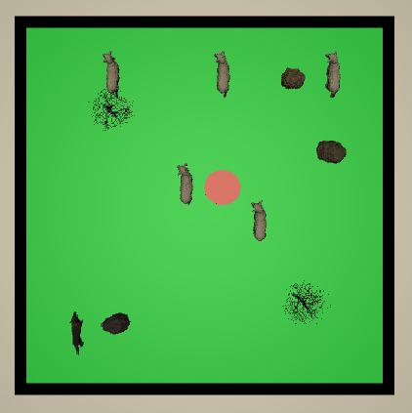
Environment
Il nostro progetto consiste in una simulazione su Unity di una scena, nella quale troviamo come oggetti:
Il cane, l’agent nonché protagonista
Delle pecore, obiettivi del nostro cane
Dei muri, che circondano la scena
Alberi e sassi, ostacoli da evitare
Il goal, la pedana rossa.

Slide 3
Obiettivo della simulazione
L’agent ha come primo obiettivo quello di individuare la posizione del goal all’interno del mondo.
Successivamente si dedicherà alla ricerca delle pecore con lo scopo di guidarle fino ad entrare nel goal.

Slide 4
Meccaniche e regole
La simulazione si svolge a turni, e ogni elemento mobile (cane e pecore) si può muovere al massimo di una sola casella e solo nel proprio turno.
In particolare le pecore si muovono solo se avvertono il cane in una posizione adiacente e si muovono nella casella di direzione opposta, o nel caso questa sia occupata, nella prima posizione adiacente disponibile.
Al raggiungimento del goal, la pecora scompare (viene disattivata).

Slide 5
L’AGENT

Slide 6
Two-way communication between Python 3 and Unity (C#) - Y. T. Elashry
La comunicazione tra il programma Python e l’ambiente di simulazione Unity avviene attraverso una libreria che abbiamo trovato su GitHub
https://github.com/Siliconifier/Python-Unity-Socket-Communication
Realizzata da Youssef Elashry, basata su un vecchio lavoro di Sandra Fang del 2016 - Unity3D to MATLAB UDP communication
http://msdn.microsoft.com/de-de/library/bb979228.aspx#ID0E3BAC

Slide 7
Comunicazione
La libreria precedentemente nominata, apre una comunicazione socket UDP tramite i 2 end-point in modo tale da poter inviare e ricevere i messaggi di tipo stringa.
Abbiamo esteso una sottoclasse dallo script di comunicazione principale in C# per adattarlo alle nostre esigenze.

Slide 8
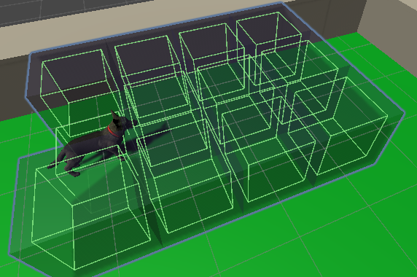
Implementazione Unity
Nell’ambiente Unity il nostro agent ha 11 sensori, 2 laterali (destra e sinistra) e 9 frontali, realizzati tramite dei collider che fungono da trigger per individuare gli oggetti all’interno del mondo.
Lo script che li gestisce, raccoglie le informazioni dei collider (posizione e contenuto) e le invia al programma Python, all’inizio di ogni turno del cane.

Slide 9
Implementazione Unity
Dopo l’invio del messaggio dei sensori, l’agent rimane in attesa di ricevere in risposta dal Python l’azione da eseguire.
Infine dopo averla eseguita, passa il proprio turno, lasciandolo alle pecore.

Slide 10
Implementazione Python
Il nostro agent è composto da una componente Sensor che si occupa di elaborare i dati dei sensori ricevuti da Unity e una componente Brain.
Quest’ultima si suddivide a sua volta in 3 componenti:
Memoria
Apprendimento
Comportamento

Slide 11
Implementazione Python
Tramite la libreria di PySwip per il Prolog, la componente Apprendimento si occupa di asserire i nuovi fatti, mentre la componente Comportamento si occupa di eseguire la query Prolog che restituirà le possibili azioni tra le seguenti:
Rotazione a sinistra, destra, indietro
Movimento in avanti, avanti-sinistra, avanti-destra, sinistra e destra.
La componente Memoria, invece, tiene traccia delle informazioni utili quali la propria posizione, la posizione del goal e il mondo conosciuto.

Slide 12
Implementazione Python
Inoltre il Brain contiene metodi utili alla scelta di una decisione, qualora il Prolog ne restituisse più di una.
Dalle possibili decisioni restituite, ne viene estratta una casualmente e viene valutata a seconda della situazione in cui ci troviamo:
Se non ho ancora trovato il goal, scelgo la decisione se mi avvicina a punti inesplorati
Se invece ho trovato il goal, scelgo la decisione se mi avvicina a una pecora che ho visto precedentemente o a un target se ne ho calcolato uno.
Nell’eventualità che nessuna decisione rispetti i criteri, viene restituita una decisione casuale

Slide 13
Implementazione Python
Per far si che il cane si posizioni correttamente in modo da spingere la pecora all’interno del goal, calcoliamo un punto che chiameremo ‘target’, il quale viene inserito nel fatto che il nostro agent andrà ad imparare.
Grazie a questo, il Prolog restituirà una decisione che porterà il nostro cane a posizionarsi nel punto marcato come target.

Slide 14
Flusso di esecuzione
Dopo aver inizializzato il nostro agent in Python, il flusso di esecuzione è il seguente:
Elaborazione e invio delle informazioni dei sensori in Unity
Ricezione del messaggio che viene passato all’Agent
Con i dati ricevuti viene aggiornato il mondo nella memoria
Viene asserito un nuovo fatto in base ai dati
Viene eseguita la query sul database Prolog, il quale restituisce un array con una o più decisioni
Se la decisione è più di una, vengono valutate in ordine casuale dal Brain
Viene mandata la decisione scelta a Unity
L’agent in Unity esegue l’istruzione ricevuta

Slide 15
E ora..
è il momento della simulazione!

